Slide 1
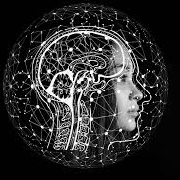
LA CONCIENCIA PSICOLOGICA

Slide 2
Se llama conciencia psicológica al conocimiento inmediato que tenemos de nuestros fenómenos psíquicos actuales y de nuestro yo.

Slide 3
La conciencia psicológica nos da simplemente cuenta de la existencia de nuestros actos mientras que la conciencia moral nos informa sobre la bondad o malicia de ellos.

Slide 4
La conciencia psicológica es el conocimiento de nuestros fenómenos internos y los objetos externos los conocemos por medio de los sentidos sólo tenemos conciencia de la impresión de los objetos de nosotros es así que a la conciencia le corresponde el conocimiento de nuestros fenómenos internos actuales porque el conocimiento de los fenómenos pasados le corresponde a la memoria.

Slide 5
Clases de conciencia psicológica
Directa o espontánea es la primera impresión que tenemos de nuestros estados anímicos y de nuestros actos.

Slide 6
Reflexiva o refleja retorno deliberado del espíritu sobre sí mismo y sus actos para estudiarlos se conoce también como introspección.

Slide 7
Doble modo de considerar la conciencia
En sí misma como actividad como función o facultad de considerar lo que pasa en nosotros.
En sus defectos o sea en los hechos o contenidos de conciencia llamamos también vivencias.

Slide 8
Características de la conciencia
Dinamismo= considerada como una fuerza seleccionadora y libre que tiene la atención a sus órdenes para fijarse en lo que le interesa y dejar de lado lo demás junto con la tensión es la actividad por excelencia de nuestra vida psíquica.

Slide 9
Movilidad= los hechos de conciencia van sucediendo se unos a otros en forma interrumpida es ya una percepción y a una imagen un juicio es lo que william james llama a la corriente de la conciencia.

Slide 10
Unidad= todos los contenidos de conciencia tienen un punto de referencia común nuestro yo ya que es la fuente unificadora de la conciencia.

Slide 11
Campo de la conciencia
Es el conjunto de objetos o estados mentales que caen bajo su dominio en un momento determinado ejemplo o ir un concierto ver los músicos comparar todos sus con otros experimentar gozo desagrado trae recuerdos y de esta manera se presta menos atención a la sala de conciertos, a otras cosas esto se denomina campo de conciencia.

Slide 12
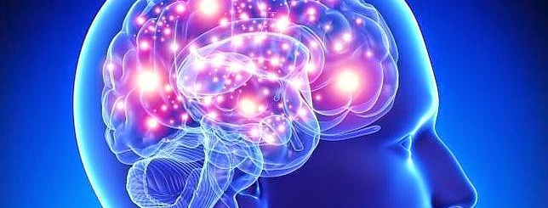
OBJETO DE ESTUDIO DE LA PSICOLOGÍA
Fenómenos psíquicos se denominan así a todas las actividades de la vida psíquica las mismas que se dividen en conscientes e inconscientes intelectuales afectivas y volitivas.

Slide 13
Los fenómenos intelectuales o representativos constituyen la vida intelectual son actividades conscientes que tienden al conocimiento en general y siempre, hace referencia a un objeto a través de una percepción de un recuerdo de un juicio etc.

Slide 14
Los fenómenos intelectuales comprenden las sensaciones las percepciones la atención la memoria la imaginación el pensamiento en sus diferentes formas que son las ideas el juicio.

Slide 15
Afectivos, constituyen la vida afectiva son más subjetivos más que determinados concientemente le ocurre Y éste a su vez reacciona ante cualquier objeto con tono afectivo.

Slide 16
afectivos y colectivos
Los fenómenos volitivo integran la vida volitiva o intencional algunos lo llaman la esfera activa ciertos fenómenos psíquicos como los deseos y las tendencias están integrados por elementos afectivos y activos.

